Slide 1
Instalación NetBeans – Java

Slide 2
¿Que es Java?
Java es un lenguaje de programación popular, creado en 1995.
Es propiedad de Oracle y más de 3000 millones de dispositivos ejecutan Java.

Slide 3
Se utiliza para:
Aplicaciones móviles
Aplicaciones de escritorio
Aplicaciones web
Juegos
Conexión a base datos

Slide 4
¿Por qué utilizar Java?
Java funciona en diferentes plataformas (Windows, Mac, Linux, Raspberry Pi, etc.)
Es un lenguaje orientado a objetos que proporciona una estructura clara a los programas
Es fácil de aprender y de usar.
Es de código abierto y gratuito.

Slide 5
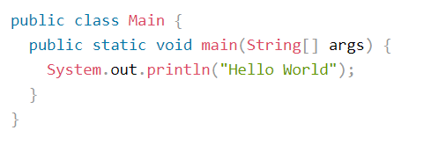
Sintaxis de Java
El método main() es obligatorio y lo verá en todos los programas de Java

Slide 6
Sintaxis de Java
Args en un arreglo que Stings que contiene los parámetros con lo que fue solicitado el programa

Slide 7
Sintaxis de Java
Dentro del método main(), podemos usar el método println() para imprimir una línea de texto en la pantalla

Slide 8
Sintaxis de Java
Nota: Las llaves {} marcan el comienzo y el final de un bloque de código.

Slide 9
Sintaxis de Java
Nota: Cada declaración de código debe terminar con un ;

Slide 10
Tipos de datos primitivos
Enteros
int | 1
long | -1
short | 1024
byte | 1L

Slide 11
Tipos de datos primitivos
Reales
float 7 dígitos decimales de precisión | 1.0, -3.14159
double 15 dígitos decimales de precisión | 1.5e10 , 1.5e15

Slide 12
Tipos de datos primitivos
Caracteres
char | “a” – “A” – “@” – “z” – “Z”

Slide 13
Tipos de datos primitivos
Lógico
boolean | true – false

Slide 14
Valores por defecto de los tipos de datos primitivos
Hay un tipo de dato String para el manejo de cadenas que no es en sí un tipo de dato primitivo.
El elemento String es un tipo de dato inmutable. Es decir, que una vez creado, su valor no puede ser cambiado. El String no es un tipo de dato primitivo del lenguaje Java.

Slide 15
Declaraciones
char c = “a”;
int i = 1;
double pi = 3,14159;
boolean var = true;

Slide 16
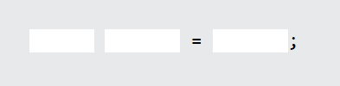
Ejercicio 1:
Cree una variable con nombre carName y asígnele el valor Volvo.

Slide 17
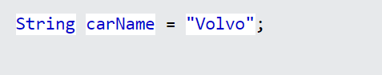
Ejercicio 1:
Cree una variable con nombre carName y asígnele el valor Volvo.

Slide 18
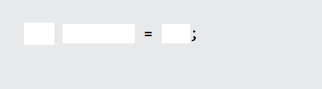
Ejercicio 2:
Cree una variable con nombre maxSpeedy asígnele el valor 120

Slide 19
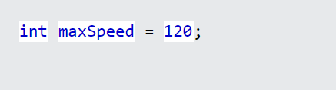
Ejercicio 2:
Cree una variable con nombre maxSpeedy asígnele el valor 120

Slide 20
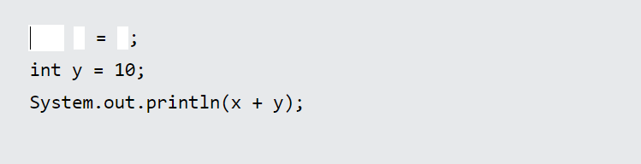
Ejercicio 3:
Muestre la suma de 5 + 10, usando dos variables: x e y

Slide 21
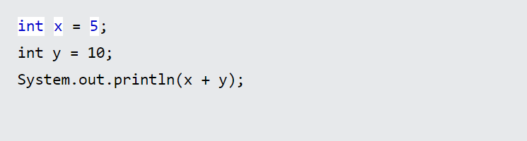
Ejercicio 3:
Muestre la suma de 5 + 10, usando dos variables: x e y

Slide 22
Ejercicio 4:
byte, short, int, long, float, double, Boolean y char son llamados:
Tipos de datos primitivos

